Slide 1
هدف دزیمتری فردی
radpartovenus@
هدف دزیمتری فردی تعیین و کنترل پرتوگیری شغلی افراد به منظور رعایت اصل حد دوز است.
انجام منظم دزیمتری فردی منجر به دستیابی به اهداف دیگری همچون کنترل شرایط ایمنی محیط کار نیز می شود.
در صورتی که مونیتورینگ روزانه ضروری باشد و یا در محیط های ناشناخته با خطرات پیش بینی شده مواجه باشیم می توان از دزیمتری های قرائت مستقیم به عنوان دزیمتر تکمیلی استفاده کرد.

Slide 2
ویژگی های یک دزیمتر ایده آل
@radpartovenus
- اندازه گیری دقیق دوز پرتوهای یون ساز با انرژی های KeV و MeV و مستقل از زاویه تابش
قابلیت تشخیص انواع پرتوهای یون ساز
پاسخ سریع
-
کاربری آسان
دارای ابعاد کوچک
سبکی
مستقل از تغییرات شرایط محیط (گرما، رطوبت، فشار و منابع پرتوهای غیر یون ساز) باشد
دارای دوام و استحکام کافی
کم هزینه

Slide 3
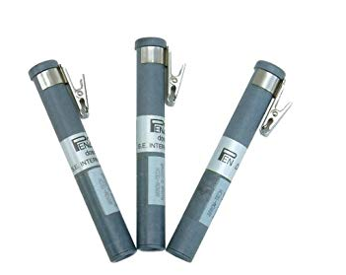
دزیمتر جیبی یا قلمی
مهمترین عیب دزیمترهای TDL و فلیم بج، عدم امکان قرائت همزمان آنهاست در حالی که در دزیمترهای جیبی، دوز جذبی به طور همزمان قابل قرائت است.
تاقک های یونی جیبی نوعا برای آشکارسازی فوتون های با انرژی بیش از 20 الکترون ولت به کار می روند.
این دزیمترها کوچکند و به آسانی قابل استفاده هستند
این دزیمترها دارای قابلیت استفاده مکرند
امکان ثبت دائمی دوز ندارند.
@radpartovenus

Slide 4
دستگاه رادیوگرافی صنعتی
از پرتوهای ایکس و گاما برای شناسایی عیوب درون یک قطعه استفاده می‌شود.
پرتوهای ایکس و گاما دارای طول موج‌های بسیار کوتاه هستند و به همین دلیل انرژی بسیار زیادی داشته و قدرت نفوذ و عبور از درون قطعه را خواهند داشت.
پرتونگاری یکی از کاربردی‌ترین و اصولی ترین روش‌های موجود در بخش بازرسی غیر مخرب NDT می‌باشد.
عبور این پرتوها از هر محیطی همراه با تضعیف و جذب قسمتی از آن توسط محیط است.
. با تفسیر و بررسی دقیق فیلم و آشنایی با فرایند انجام شده بر روی یک قطعه می‌توان در مورد عیوب احتمالی موجود در درون آن قطعه اظهار نظر نمود
دستگاه رادیوگرافی صنعتی برای شناسایی هر چه بهتر این عیوب ساخته شده است.
@radpartovenus

